Slide 1
Manual de instalación del Sistema de Alertas

Slide 2
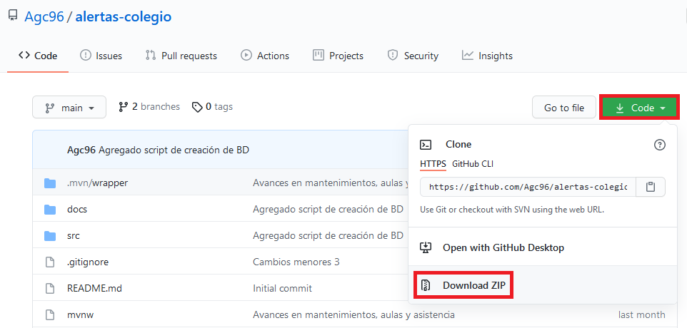
Descargar desde GitHub
https://github.com/Agc96/alertas-colegio

Slide 3

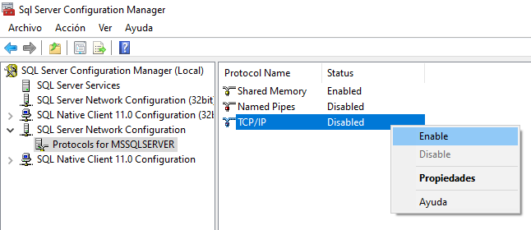
Configuración de SQL Server
Buscar “SQL Server 2019 Configuration Manager” en el buscador de Windows y asegurarse de que la configuración esté de este modo:
En la sección “TCP/IP” debe decir “Enabled”. Si dice “Disabled” entonces se debe hacer clic derecho y luego clic en “Enable”.

Slide 4
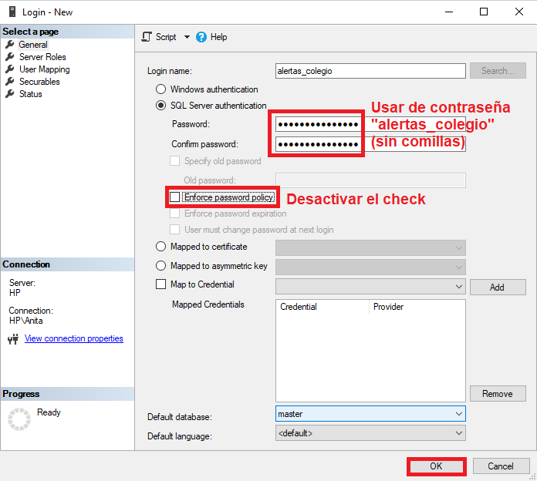
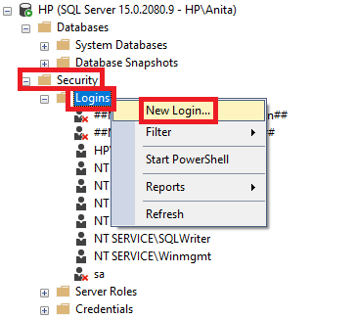
Creación del usuario de la base de datos
Abrir Microsoft SQL Server Management Studio 18.

Slide 5
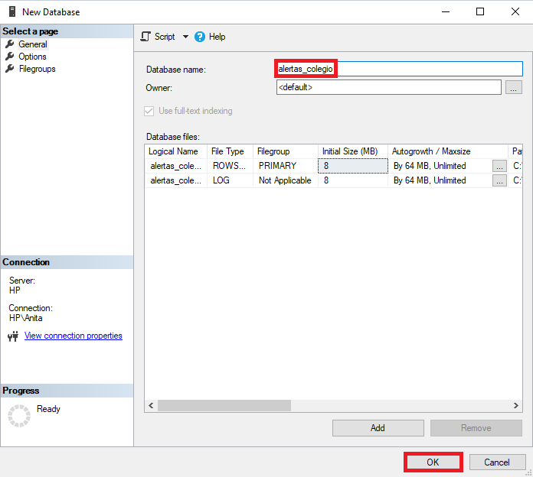
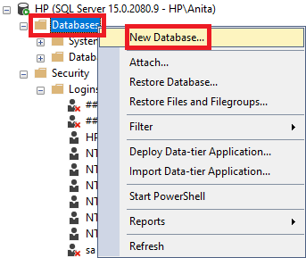
Creación de la base de datos

Slide 6
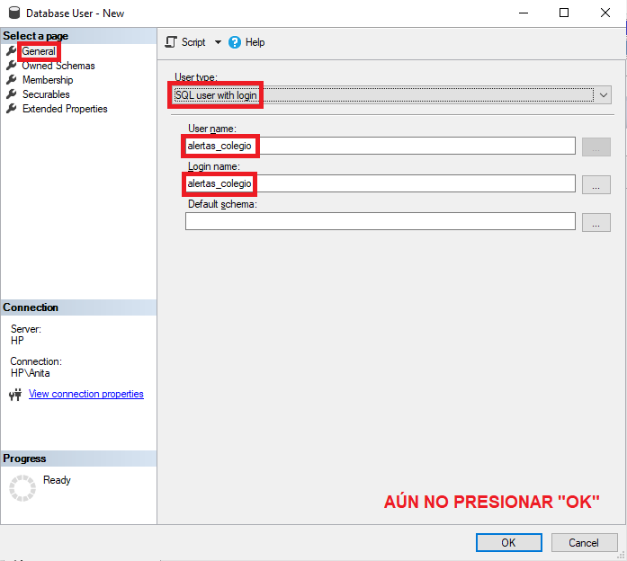
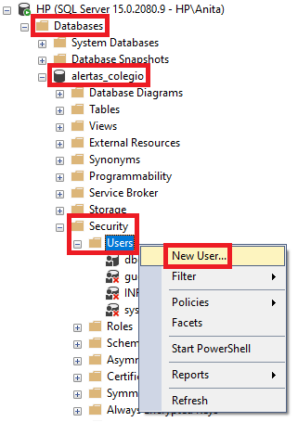
Asociar el usuario a la base de datos

Slide 7
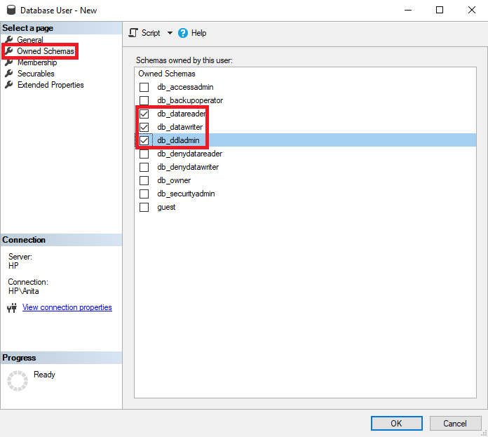
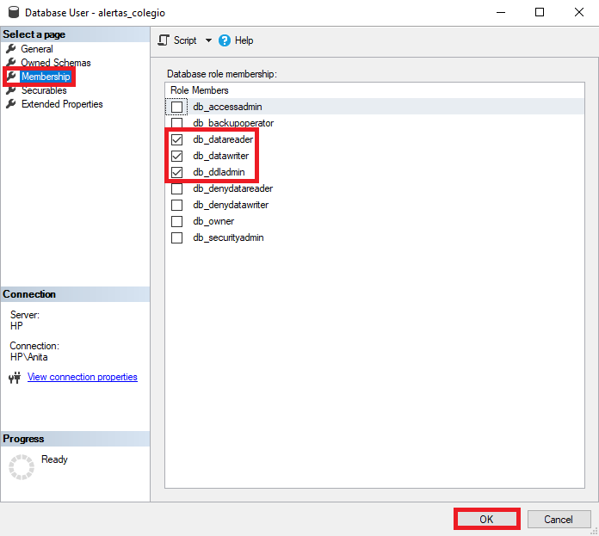
Asociar el usuario a la base de datos

Slide 8
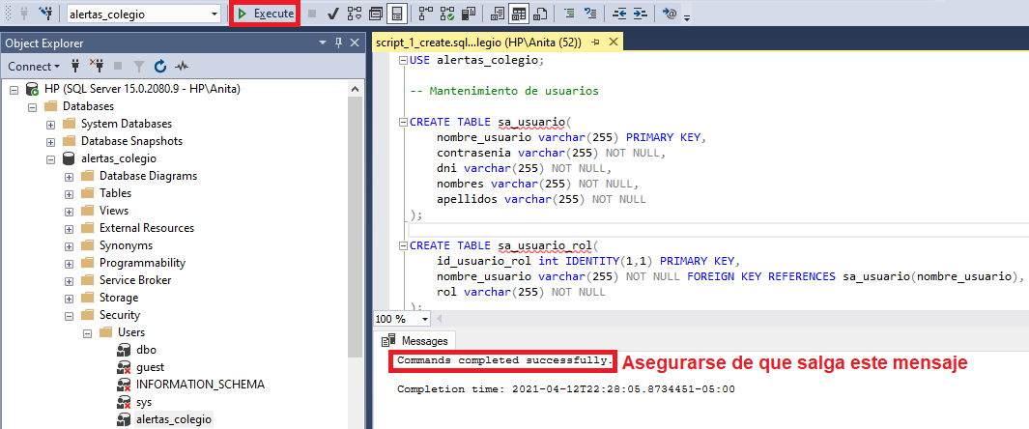
Inicialización de la base de datos
Ejecutar el script “script_1_create.sql” y el script “script_2_insert.sql”, EN ESE ORDEN.

